Slide 1
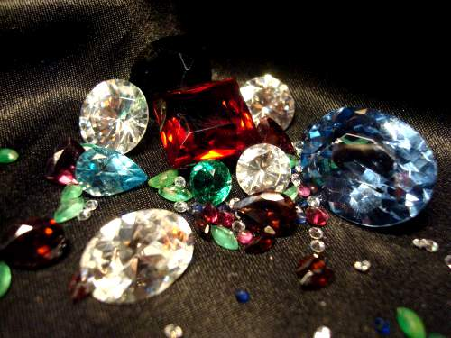
Драгоценные камни

Slide 2
Драгоценные камни – это минералы, которые благодаря своим свойствам подходят для изготовления ювелирных изделий. Среди многочисленных достоинств драгоценного камня можно назвать его неповторимую красоту, окраску, блеск. Выделяются также прозрачность камней, то, как они реагируют на свет и степень твердости. Все эти факторы, а в особенности последний играет важную роль в том, насколько долговечным является драгоценный камень. А именно, как долго он сможет сохранить свои отличительные свойства.

Slide 3
Справедливости ради, стоит сказать, что не все красивые камни можно назвать драгоценными. Ученые различают три вида камней – драгоценные, полудрагоценные и поделочные. Эти виды в свою очередь подразделяются на классы. Одной из важных характеристик драгоценных камней является светопреломление. Правда ,это свойство они приобретают только после огранки и шлифовки. Задача человека, осуществляющего огранку камня, это добиться максимального светопреломления. Попадая внутрь прозрачного камня, луч света преломляется и многократно отражается, что и рождает неповторимый блеск камня..

Slide 4
Важной характеристикой, которая отличает камни друг от друга – их неповторимый цвет. Наиболее популярными драгоценными камнями являются: рубин, изумруд, сапфир алмаз, аквамарин, аметист, гранат, топаз.
В конце можно отметить, что очень большое влияние на ценность камня оказывает его размер, цвет и чистота. Большие драгоценные камни встречаются в природе довольно редко, что делает их стоимость очень высокой.

Slide 5
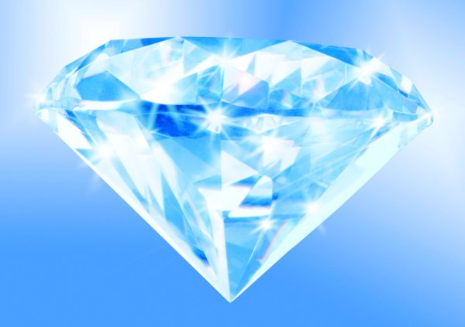
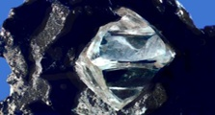
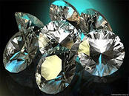
Алмаз

Slide 6
Довольно редкий, но вместе с тем широко распространённый минерал. Большой показатель преломления, вместе с высокой прозрачностью и дисперсией показателя преломления света (так называемая игра цвета) делают его практически самым дорогим драгоценным камнем (вместе с рубином, изумрудом и голубым сапфиром, которые довольно сильно близки по цене с алмазом).
Алмаз в натуральном виде некрасив и не представляет художественной ценности. После правильной огранки, которая создает условия для неисчислимого множества внутренних отражений, этот минерал начинает сиять, становиться произведением искусства, вырастает в цене в разы. Кристалл прошедший огранку становиться бриллиантом.

Slide 7
Алма́з (от арабского ألماس‎‎, ’almās, турец-го elmas, через арабский из древне-грече-го ἀδάμας — «несокрушимый»)
Алмаз - кубическая, аллотропная углерода форма, чемпион по твердости среди минералов, но при этом очень хрупок,резким ударом можно разбить его, хотя постепенный нажим не приведет к его уничтожению. Также у этих камней одна из самых высоких теплопроводностей среди абсолютно всех твёрдых тел 900—2300 Вт/(м·К)^{[1]}, показатели дисперсии (0,044) и преломления (2,42) тоже очень большие.

Slide 8
Алмаз - диэлектрик, состоит из 95-99,8% углерода и 0,2—5% составляют примеси разных химических элементов. Это могут быть: бор, цинк, азот, медь, кислород, никель, алюминий, кремний, марганец, железо, титан и др. Абсолютно бесцветные камни встречаются крайне редко. Зачастую имеют какой либо оттенок, цвет оттенка напрямую зависит от примеси в составе. Известны кристаллы имеющие ярко желтый цвет, голубой, оранжевый, коричневый, зеленый, синий, розовый (один из самых редких и дорогих), серый и даже черный.

Slide 9
Месторождения имеются на всех континентах, не найдены пока только в Антарктиде. Известны несколько видов месторождений. Последние несколько тысяч лет эти камни добывались из россыпных месторождений, пока не были открыты кимберлитовые трубки и стало ясно что алмазы образуются только в них, а не в речных отложениях. Существует несколько гипотез происхождения этих красивейших кристаллов. Мантийная, метеоритная, магматическая, флюидная, есть даже несколько совсем безумных. Однако всё таки большинство специалистов склоняется к магматической или мантийной теориям. Атомы углерода под колоссальным давлением (свыше 50000 атмосфер) и на довольно большой (по разным оценкам около 200 км) глубине формируют кубическую кристаллическую решётку — собственно это и есть будущий бриллиант. В последствии получившиеся минералы выносятся на поверхность планеты магмой при извержении вулканов когда формируются так называемые «трубки взрыва».

Slide 10
Сколько стоят алмазы?
Цена на алмазы напрямую зависит от его качества и размеров. К примеру, ограненный алмаз весом в 1 карат считается крупным камнем и стоит довольно дорого. Можно купить бриллиант высшего качества в 1 карат за 20 000 $, а вот средний по качеству камень такого размера можно приобрести по цене от 1000 до 1500$. Цена на бриллианты сильно зависит от характеристик, таких как чистота камня, цвет бриллианта, качество огранки. Чем выше все эти показатели тем выше стоимость бриллианта.

Slide 11
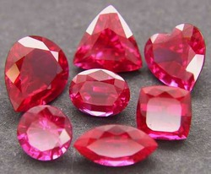
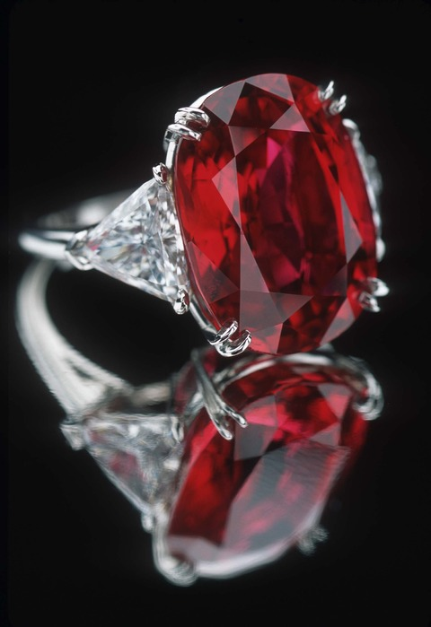
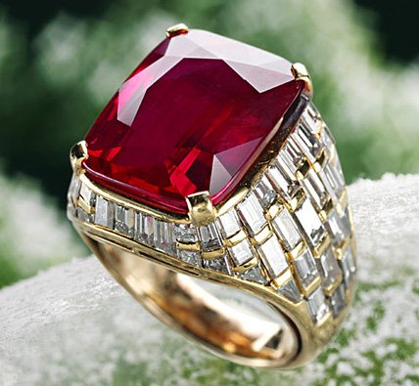
Рубин

Slide 12
Рубины были известны древним египтянам, грекам, римлянам, их добыча велась уже 2000 лет назад в Бирме и Индии. На Руси рубины носили название Красный яхонт.
Руби́н (лат. rubinus — красный), Al₂O₃ — драгоценный камень, одна из разновидностей корунда, красный цвет получается из-за примеси хрома (Cr), синие корунды являются Сапфирами. Рубин относится к классу окислов. Твёрдость — 9, плотность 3,97 — 4,05.
Рубины довольно распространены хоть и редки, находятся на всех континентах кроме (пока кроме) Антарктиды. Цвет колеблется от светло - красного до насыщенного ярко - красного.

Slide 13
Большие рубины встречаются значительно реже, чем аналогичные алмазы. Самый большой из известных на данный момент рубинов имеет массу камня 459 г (2475 карат) и обладает им обычный, небогатый индийский адвокат Дж.Виджая-раджа, который получил его в качестве наследства. Камень носит название "Раджа ратна" ("Царь самоцветов"). В США у частного коллекционера в коллекции находится рубиновый кабошон с просто гигантскими размерами 7,94 х 6,35 х 3,81 см и массой без малого 360 г (около 1800 карат) вместе с не менее значимым огромным сапфиром с массой камня 5600 карат и не меньшим зеленым бериллом с массой камня 1180 карат.

Slide 14
В Смитсоновском институте в США хранится звездчатый рубин ограненный овальным кабошоном, имеющий завораживающий, глубокий вишневый цвет. Размеры этого чуда 3,15 х 2,65 х 1,91 см, масса 136,72 карата, найден был на Шри-Ланке, назван "Россер Ривз" по имени дарителя. Миру известны довольно крупные рубины с вырезанными изображениями: "Милосердие" (14 Х 8 см), а также "Свобода" (14 х 9 см), и третий это "Добрый самаритянин" (16 х 13 см), название получены из-за изображения вырезанного на камне (сцена из библии).
Рубин был первым драгоценным камнем, который человечество начало выращивать искусственно (метод Вернейля). За 4-5 часов выращивается кристалл (стержень ) диаметром 1,5 сантиметра и высотой в несколько сантиметров (250-500 карат). Введением в состав рутила получаются и синтетические аналоги рубина (звездчатого). Искусственно выращенный рубин в отличие от настоящего, природного пропускает ультрафиолетовые лучи.

Slide 15
Сколько стоят рубины?
Настоящие рубины, по праву, признаются одними из самых дорогих драгоценных камней в мире. Оцениваются они по своим качественным характеристикам, по насыщенности цвета, а также по своему весу. Цена на камни размер, которых не превышает двух карат, может быть от 500$ - 2000$. А если камень чуть более трех карат, его можно приобрести по цене 30 000$ за карат. Такая высокая стоимость крупных рубинов объясняется тем, что они встречаются в природе крайне редко. А вот чтобы купить рубин весом от 12 до 15 карат может понадобиться приблизительно от 24 000 000 $ до 32 000 000 $.

Slide 16
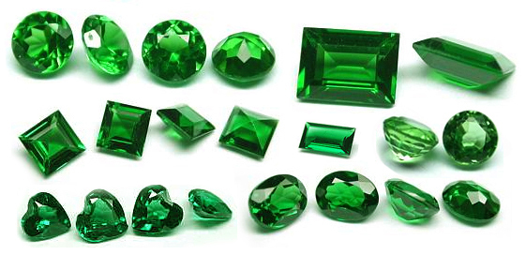
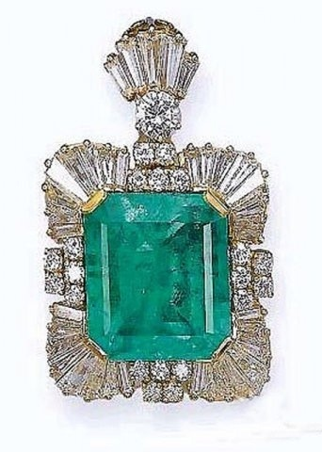
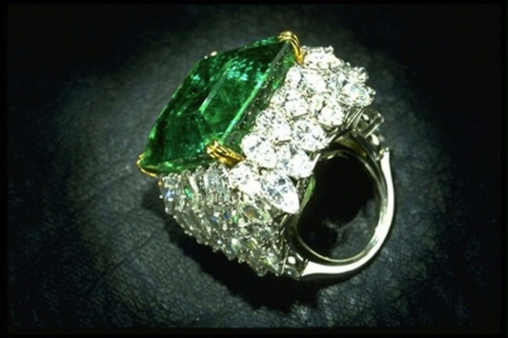
И з у м р у д

Slide 17
Зеленые кристаллы сказочной, восхитительной красоты - это изумруды. Драгоценные камни что имеют вес более 5 карат и имеющие глубокий и густой цвет и тон ценятся даже дороже алмазов.
Изумруд это одна из разновидностей берилла, травянисто-зелёный цвет придаёт минералу примеси оксидов хрома или ванадия, в южноафриканских изумрудах это может быть примесь оксида железа. Формула - Be₃Al₂(SiO₃)₆ Твёрдость изумруда 7,5-8 единиц (у алмаза — 10).

Slide 18
Изумру́д (устар. смарагд) — зеленые минералы 1-го класса.
Натуральные изумруды практически всегда не обходятся без трещин. Идеальные камни изумруда прозрачные и имеют распределенный равномерно цвет. Главный критерий качества и цены изумруда — это цвет и только на втором месте как это не странно — прозрачность. Изумруд без изъянов это что-то недостижимое, практически фантастика, так как, к огромному сожалению, в 99,9% камней имеются дефекты, Более того, этих минералов весом свыше пяти карат абсолютно без дефектов фактически нет. Это могут быть включения (пирит, молибденит, пентландит, биотит, хромит, кальцит) или трещины, что очень сильно понижает ценность этих камней. При слишком большом количестве изъянов грани камня покрывают очень сложной гравировкой, чтобы постараться скрыть дефекты. Для гравировки изумрудов придумана специальная ступенчатая огранка правильной восьмиугольной формы.

Slide 19
Где в основном добывают изумруды? Среди основных мест можно назвать Колумбию ( Мусо ) , ЮАР (Трансваале) и Россия (Урал). Колумбийские копи Мусо были открыты еще в пятнадцатом веке. В этом месте добывают изумруды высокого качества. А камни качества похуже находят в Ирландии и Норвегии. А российские кристаллы изумруда отличаются большими размерами, в тех же местах добывают уникальные кристаллы александрита. Также широко известны месторождения изумрудов расположенные в пятидесяти километрах от Красного моря (Асуана). В этом месте располагаются древнейшие месторождения, которые разрабатывали еще во времена египетских фараонов.
Среди известных изумрудов можно назвать «Девонширский изумруд», вес которого составляет 304 грамма. Этот экспонат был найден в Мусо (Южная Америка) еще в 1831 г. А в 1695 году был найден знаменитый изумруд «Могол». Вес этого камня составил 217 карат. Известный изумруд найденный на Урале носит название « Коковинский изумруд». Этот экспонат обнаружили еще в 1833г. Вес его составлял чуть больше 400 граммов и отличался он необыкновенной красотой цвета. Некоторые участки кристалла были совершенно прозрачными.

Slide 20
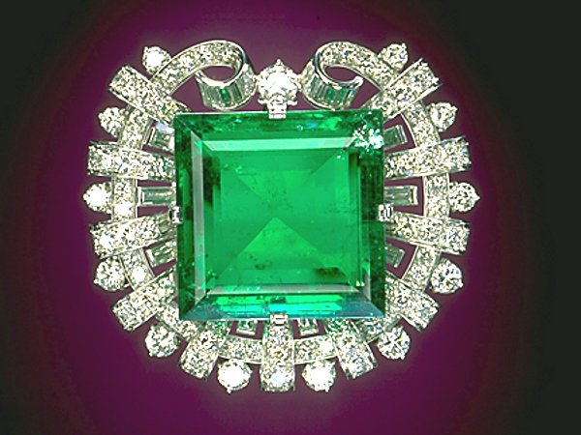
Сколько стоят изумруды?
Решив купить изумруд, человек должен понимать, что чистые изумруды, прошедшие огранку, но не облагороженные стоят достаточно дорого. Их можно приобрести по цене приблизительно за 2000$ - 15 000$ за один карат. А камни более 2-х карат по цене 4 000$ - 25 000$. Цены во многом зависят от качества и размеров камней.

Slide 21
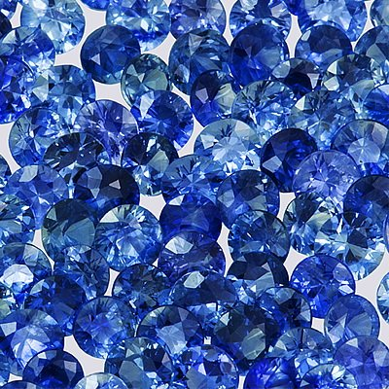
Г о л у б о й с а п ф и р

Slide 22
Голубой сапфир синего или голубого цвета драгоценный камень. Буквально название «сапфир» означает «синий камень». Этот минерал относится к корундам. По сути, голубой сапфир – оксид алюминия. Благодаря своим уникальным свойствам сапфир относят к драгоценным камням первой категории.
Основной характерной чертой сапфира является его высокая твердость. По твердости сапфир уступает только алмазу. Согласно шкале Мооса его твердость – 9 единиц, в то время как у алмаза – 10. Отличительной особенностью камня является очень сильный блеск и прозрачная структура. Плотность голубого сапфира также очень высока (3,95 — 4,00 г/см³) Подобный показатель плотности встречается у альмандина.

Slide 23
Голубой сапфир относится к самым дорогим минералам в мире, по стоимости выше сапфира только алмаз. Стоимость сапфиров может меняться от 200 до 5500 долларов за карат. В природе встречаются самые разные цвета сапфиров. Есть даже розовые, оранжевые, зеленые и фиолетовые сапфиры. Своеобразный синий цвет, которым отличаются особо ценные камни, появляется благодаря наличию примеси железа и титана. Бесцветные образцы сапфиров называются «лейкосапфирами».
Особенно красив сапфир васильково-синего цвета. Эти сапфиры добывают в Индии и обычно называются кашмирскими. Среди сапфиров особенно ценятся яркие насыщенные цвета, так же как и у рубина. Если цвет сапфира темный или слишком светлый, то камень ценится гораздо меньше.

Slide 24
Особенно сильно цениться так называемый «звездчатый сапфир». Такой вид сапфиров отличается тем, что в нем наблюдается такое явление, как астеризм. Обычно такой сапфир гранят кабошоном. Граненный таким образом камень отличается тем, что в самом центре можно увидеть «звезду» или очертания звезды.
Месторождения сапфиров располагаются в Индии, на Шри-Ланке, в Китае, на Мадагаскаре, на Бирме, в Австралии, во Вьетнаме, Таиланде и в США.
Среди популярных сапфиров можно отметить «Черную звезду Квинсленда», ограненный кабошоном камень весит 773 карата. Интересно, что корону Российской империи украшают сапфиры, вес которых 258 и 200 карат.
Сапфиры часто применяют в ювелирных украшениях. При обработке камней используются самые разные виды огранки. Часто применяется плоская брильянтовая огранка правильной или округлой формы. В некоторых случаях применяетсяступенчатая огранка.

Slide 25
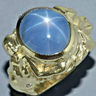
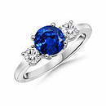
Если Вы желаете купить сапфир, представляющий собой очень редкий камень, то нужно рассчитывать на то, что его можно приобрести по цене более 4 000$ за карат. А более крупные экземпляры стоят еще дороже. К примеру, сапфир высокого качества синего василькового цвета, весом в 30 карат имеет стоимость приблизительно 90 000$.
Известно, что в случае с сапфирами, цена в первую очередь зависит от глубины и чистоты цвета, а также от размеров и целостности камней.

